Slide 1

Proyecto E-commerce: Fast Sell
Alumno: juan José Zegarra hidalgo

Slide 2
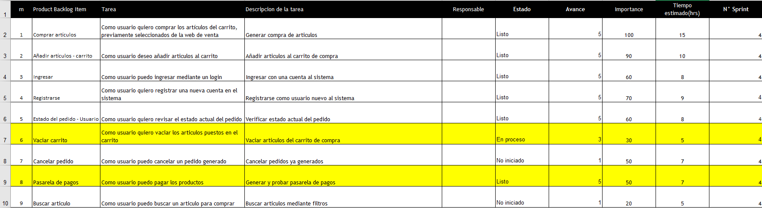
Historias de usuario

Slide 3
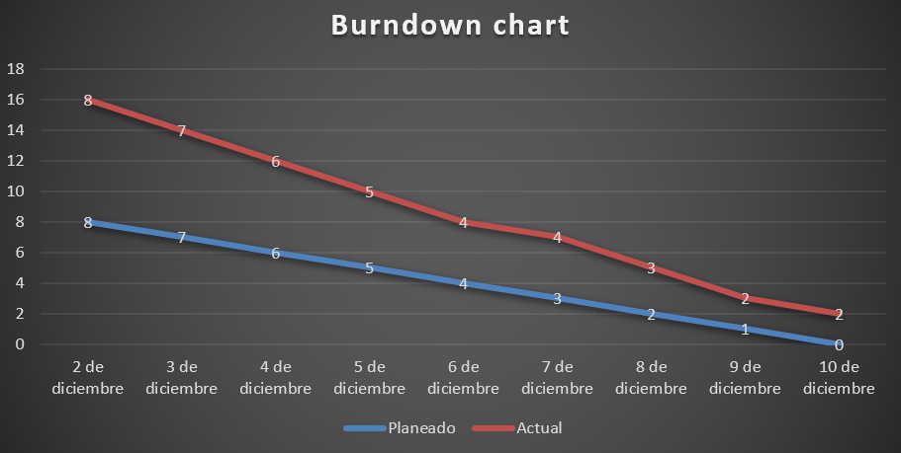
Burndown Chart

Slide 4
Historias de usuario

